Slide 1


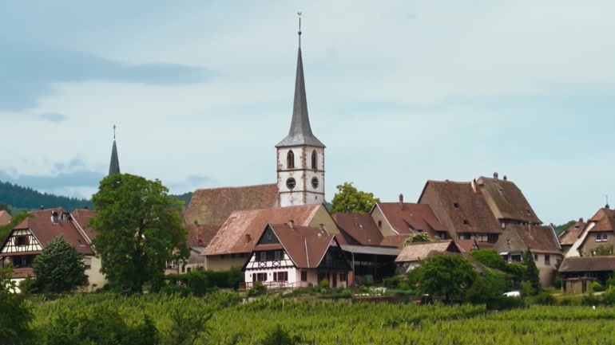
Je compose pour vous avec ma douce et fidèle amie
Mittelbergheim
par Lande N°7

Slide 2

Je compose pour vous avec ma douce et fidèle amie

Slide 3
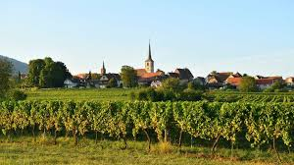
Je compose pour vous avec ma douce et fidèle amie
Mittelbergeim

Slide 4

Je compose pour vous avec ma douce et fidèle amie
Mittelbergheim

Slide 5

Je compose pour vous avec ma douce et fidèle amie

Slide 6
Je compose pour vous avec ma douce et fidèle amie
Mittelbergeim fait partie de l'arrondissement de Sélestat-Erstein et appartenait au canton de Barr. Depuis le Décret n° 2014-185 du 18 février 2014 portant délimitation des cantons dans le département du Bas-Rhin1, le village appartient au canton d’Obernai. Il est situé sur la route des vins et la Véloroute du vignoble d'Alsace (EuroVelo 5), au cœur de la région Alsace entre Sélestat et Strasbourg.
Le village est situé sur l'axe de deux villages : Barr à 1,2 km et Epfig à 4,2 km. Il est aussi situé au pied d'une côte qui sépare la vallée de Barr de la vallée de Villé. Il est dominé par des montagnes dont l'une est couronnée par les ruines du château d'Andlau, détruit au xviiie siècle.

Slide 7
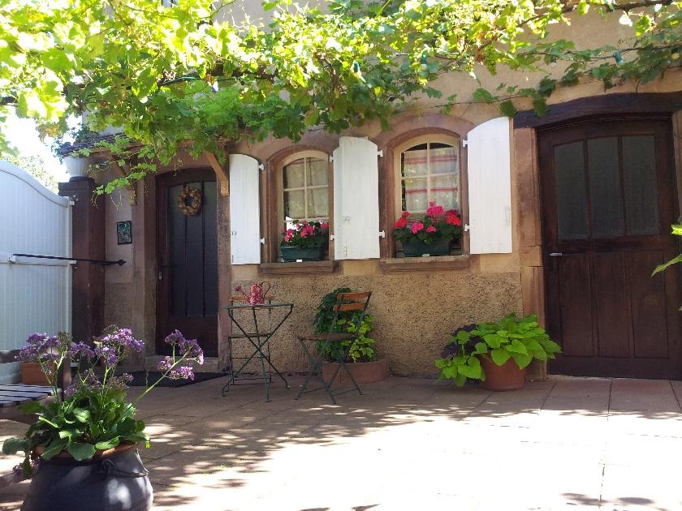
Je compose pour vous avec ma douce et fidèle amie

Slide 8
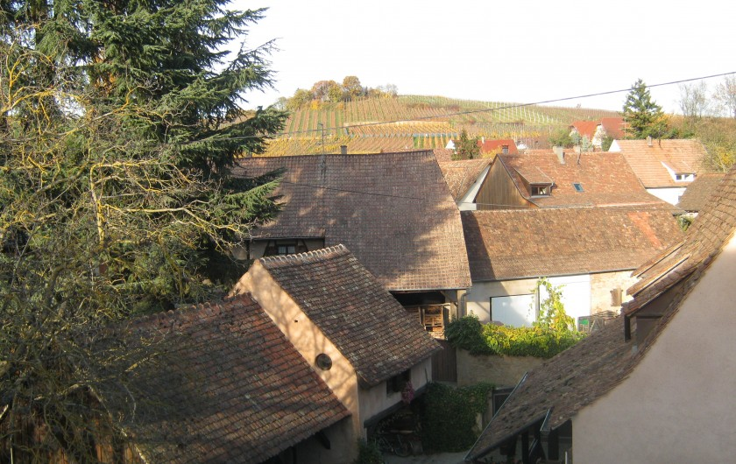
Je compose pour vous avec ma douce et fidèle amie

Slide 9
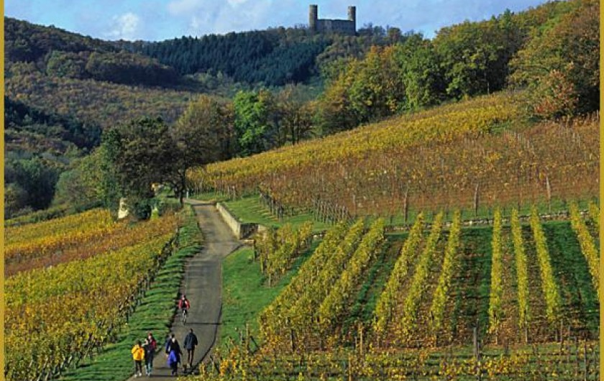
Je compose pour vous avec ma douce et fidèle amie

Slide 10
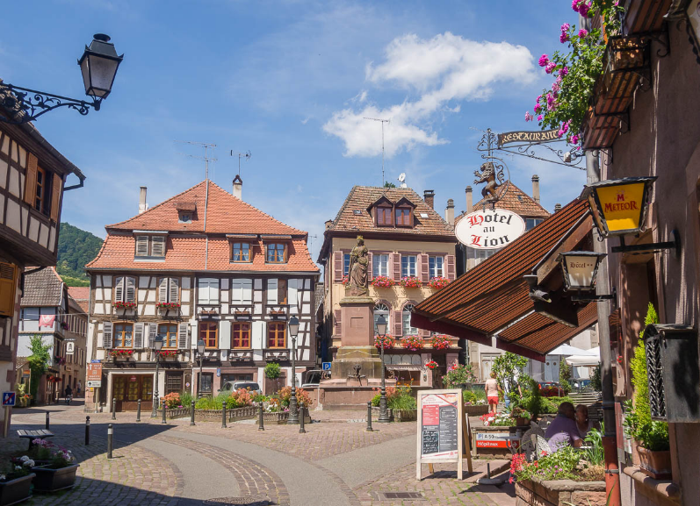
Je compose pour vous avec ma douce et fidèle amie

Slide 11
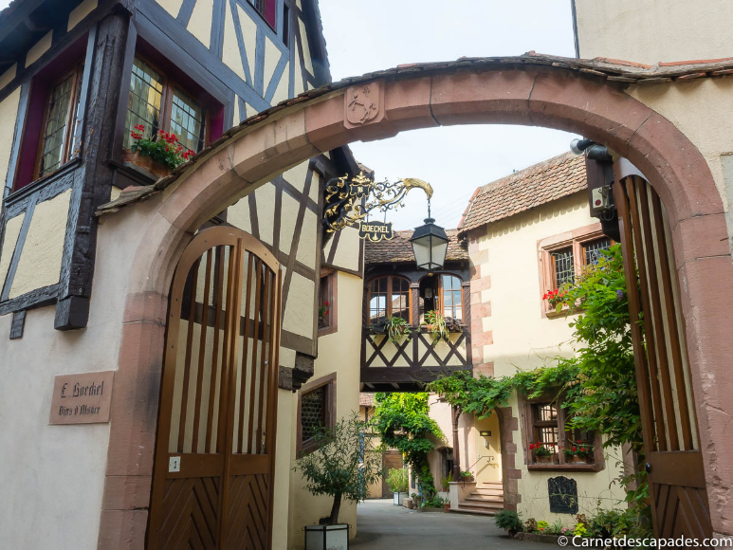
Je compose pour vous avec ma douce et fidèle amie

Slide 12
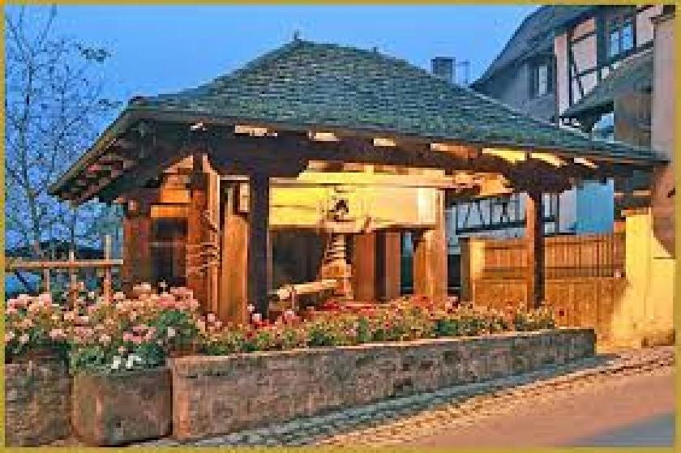
Je compose pour vous avec ma douce et fidèle amie

Slide 13
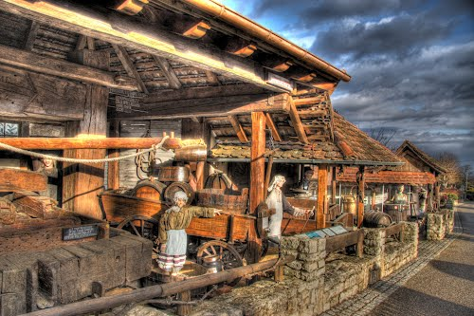
Je compose pour vous avec ma douce et fidèle amie

Slide 14
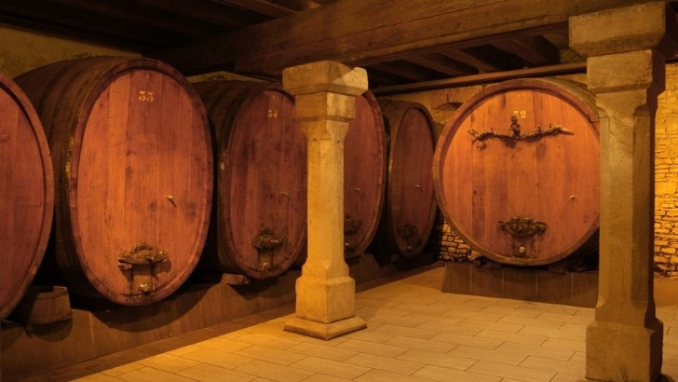
Je compose pour vous avec ma douce et fidèle amie

Slide 15
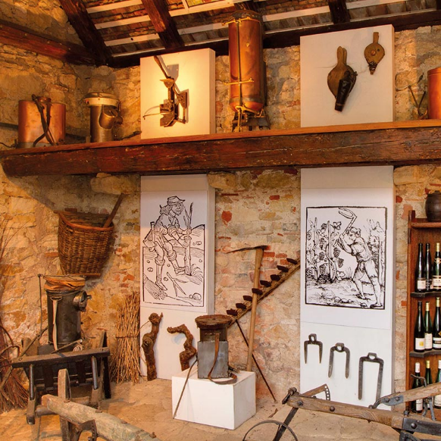
Je compose pour vous avec ma douce et fidèle amie

Slide 16
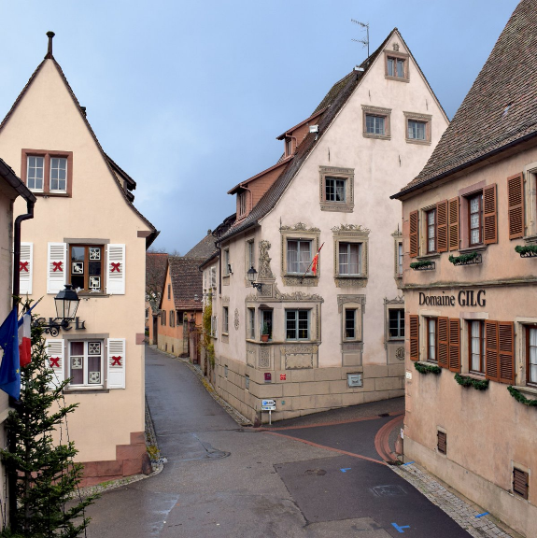
Je compose pour vous avec ma douce et fidèle amie

Slide 17
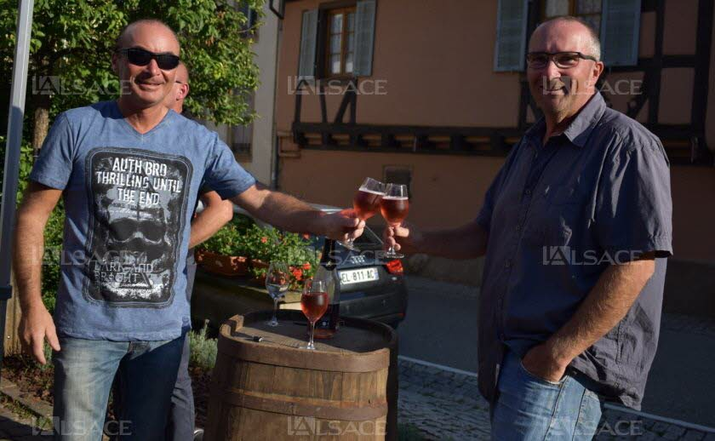
Je compose pour vous avec ma douce et fidèle amie

Slide 18
Je compose pour vous avec ma douce et fidèle amie
Mittelbergheim
par Lande

